Slide 1
Meeting 簡報 W13
李後燁

Slide 2
1.1 試模型：label * #feature
Label Type | 定義 | 平均 Val Loss | 平均 Test Macro F1 | 平均 PnL Improvement
adverse_ask_fill_binary | 被動 ask 成交後 adverse | 0.123 | 0.500 | 0
adverse_bid_fill_binary | 被動 bid 成交後 adverse | 0.224 | 0.500 | 0
active_buy_profitable_binary | 主動買進後獲利 | 0.590 | 0.554 | -11,796
active_sell_profitable_binary | 主動賣出後獲利 | 0.559 | 0.547 | -10,381
toxic_bid_binary | bid 成交後 toxic | 0.697 | 0.499 | 0
toxic_ask_binary | ask 成交後 toxic | 0.690 | 0.502 | -685
mid_move_3class | mid-price 三分類（raw） | 1.007 | 0.296 | +15,966
smoothed_mid_move_3class | mid-price 三分類（smoothed） | 1.013 | 0.298 | +17,979
Notes:
這裡用的資料集？直接列那個有32項的總表？簡報的下一步，bid_toxic跟ask_toxic label不是都在一開始的Model驗證說不行了嗎？

Slide 3
1. 試模型：label * #feature
Label Type | 定義 | 平均 Val Loss | 平均 Test Macro F1 | 平均 PnL Improvement
adverse_ask_fill_binary | 被動 ask 成交後 adverse | 0.123 | 0.500 | 0
adverse_bid_fill_binary | 被動 bid 成交後 adverse | 0.224 | 0.500 | 0
active_buy_profitable_binary | 主動買進後獲利 | 0.590 | 0.554 | -11,796
active_sell_profitable_binary | 主動賣出後獲利 | 0.559 | 0.547 | -10,381
toxic_bid_binary | bid 成交後 toxic | 0.697 | 0.499 | 0
toxic_ask_binary | ask 成交後 toxic | 0.690 | 0.502 | -685
mid_move_3class | mid-price 三分類（raw） | 1.007 | 0.296 | +15,966
smoothed_mid_move_3class | mid-price 三分類（smoothed） | 1.013 | 0.298 | +17,979

Slide 4
Dataset & Split
features
Window / label / layer
Notes:
到底是怎麼樣拉

Slide 5
Classification summary
 | precision | recall | f1-score | support
Down | 0.028295 | 0.694062 | 0.054374 | 2762
Stationary | 0.986898 | 0.451871 | 0.619906 | 227711
Up | 0.029287 | 0.64186 | 0.056018 | 2795
accuracy | 0.457015 | 0.457015 | 0.457015 | 0.457015
macro avg | 0.34816 | 0.595931 | 0.243432 | 233268
weighted avg | 0.964074 | 0.457015 | 0.606453 | 233268

Slide 6
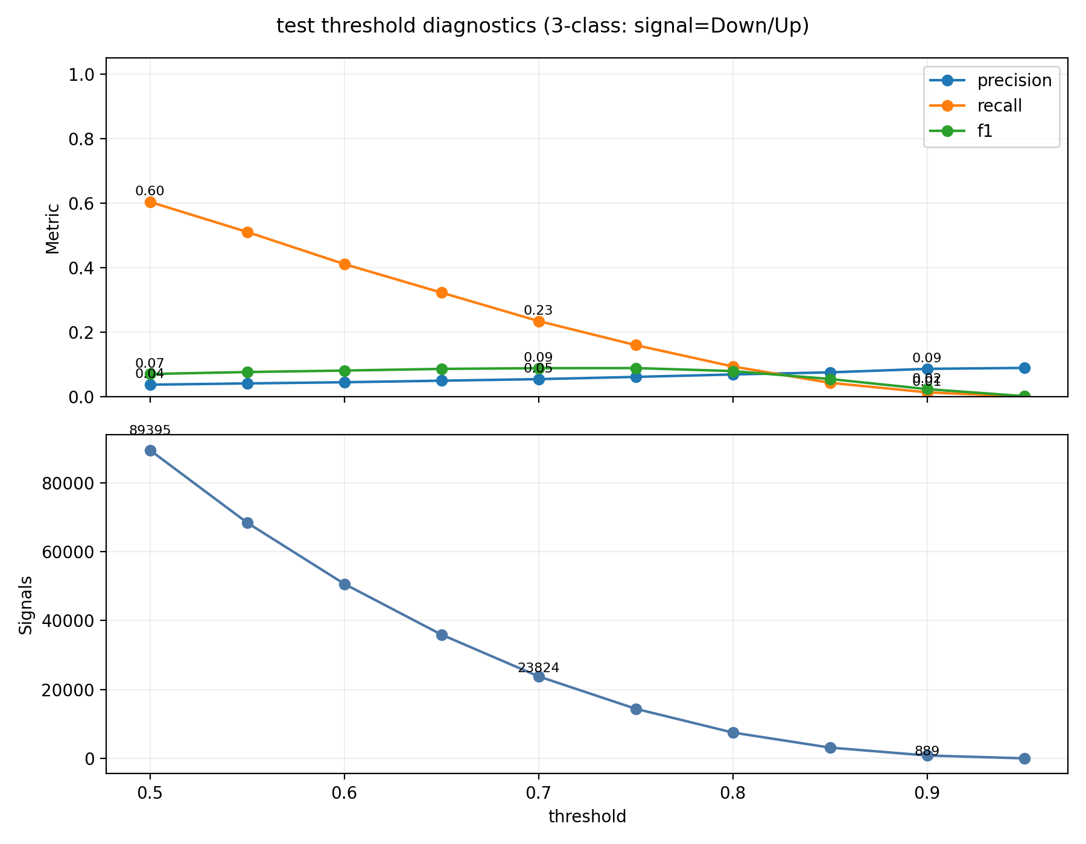
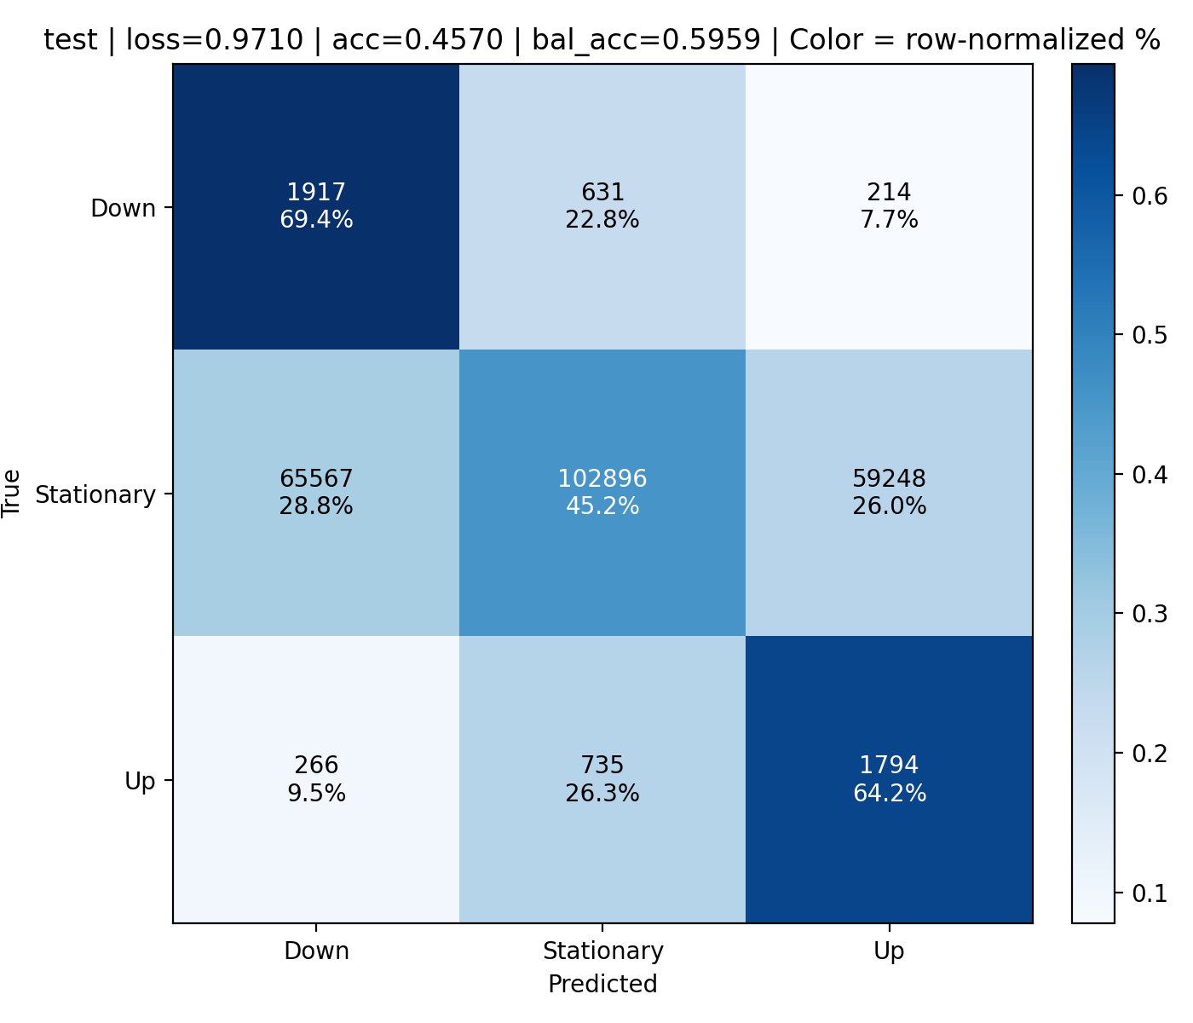
Loss & confusion matrix

Slide 7
3. Back test strategy

Slide 8
4. Regime added
Reason
How we did it
Notes:
加入regime，因為發現這個模型不是每個市場都可以交易

Slide 9
5. New result

Slide 10
6. Next week

Slide 11
THANK YOU

